Slide 1

TudoGestão+
PROJETO INTEGRADOR
Uma conversa sobre tecnologia, desafios e aprendizados

Slide 2
O PROJETO
Sistema ERP completo para
pequenas e médias empresas.
Controle de clientes, produtos, vendas, financeiro e nota fiscal.
Tudo em uma solução robusta e profissional.
Node.js
React
PostgreSQL
Backend
Frontend
Database

Slide 3
NOSSA EQUIPE
7 pessoas. 7 especialidades.
Michael Santos
Rubens Neto
Felipe Gonzaga
Thaynara Ribeiro
Tech Lead
Backend Developer
Frontend Developer
Full Stack
Eliseu Junior
Larissa Oliveira
Najla Cardeal
Full Stack
Product Manager
QA & Designer

Slide 4
Bloco 1 • Backend Core
⚙️
Rubens Neto
A espinha dorsal do sistema.
O QUE DESENVOLVEU
MAIOR DESAFIO
Controllers principais, estrutura do banco com Prisma ORM, lógica de Clientes, Produtos, Categorias e Fornecedores.
Validação de CPF/CNPJ duplicado considerando criação, edição e multi-empresa.
DICAS PARA BACKEND
Entenda HTTP e status codes • Domine async/await • Valide TUDO no backend

Slide 5
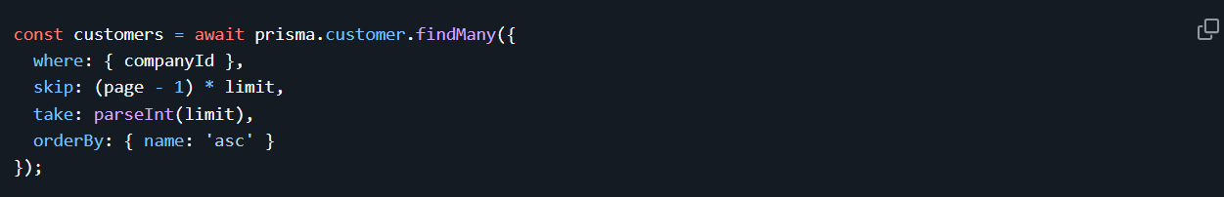
Bloco 1 • Backend Core
⚙️
Rubens Neto
Buscar clientes

Slide 6
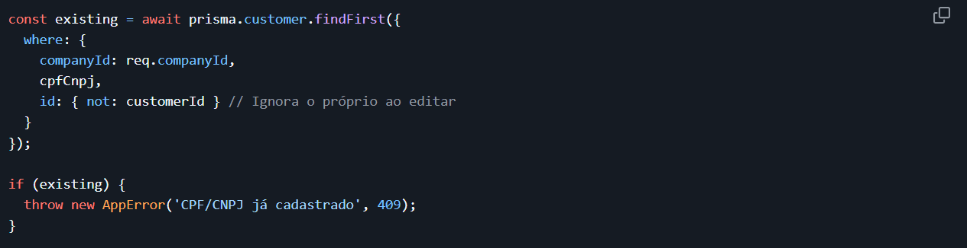
Bloco 1 • Backend Core
⚙️
Rubens Neto
Validação

Slide 7
Bloco 1 • Backend Core
⚙️
Rubens Neto
Arquivos
backend/controllers/customer.controller.js
backend/controllers/product.controller.js
backend/controllers/category.controller.js
backend/controllers/supplier.controller.js

Slide 8
💻
Bloco 2 • Frontend
Felipe Gonzaga
Interfaces bonitas e funcionais.
O QUE DESENVOLVEU
DESTAQUE TÉCNICO
Dashboard com cards gradiente, páginas de Clientes, Produtos e Vendas. Integração com API usando Axios.
Interceptors do Axios para token JWT automático. React Hot Toast para notificações elegantes.
CONCEITOS FUNDAMENTAIS DO REACT
useState para estados • useEffect para efeitos • Componentização para reuso

Slide 9
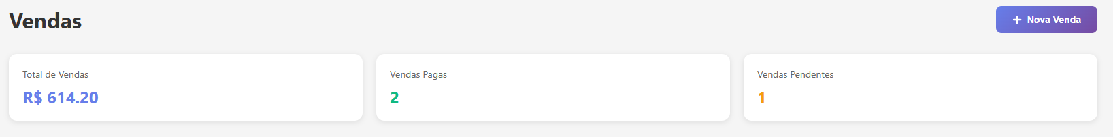
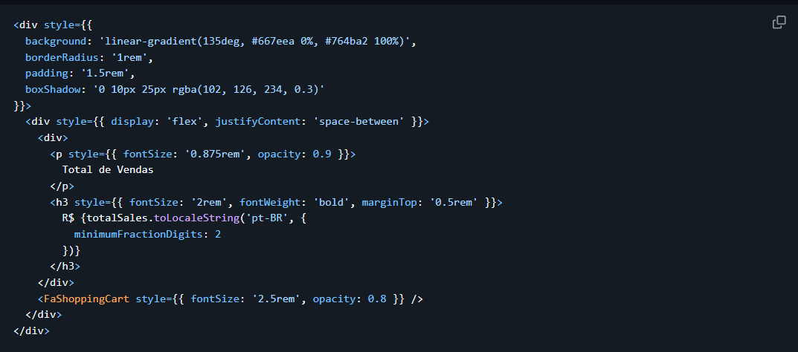
💻
Bloco 2 • Frontend
Felipe Gonzaga
Card de Vendas

Slide 10
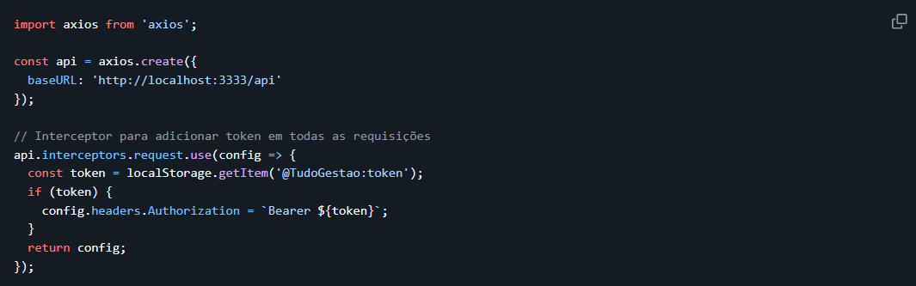
💻
Bloco 2 • Frontend
Felipe Gonzaga
API

Slide 11
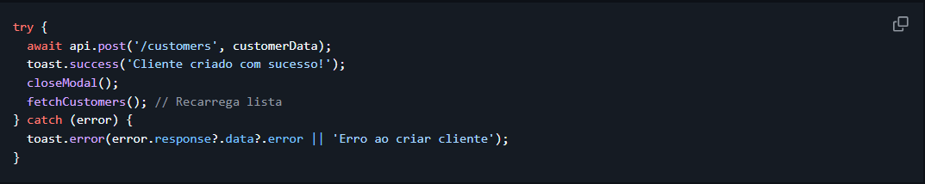
💻
Bloco 2 • Frontend
Felipe Gonzaga
React Hot Toast

Slide 12
💻
Bloco 2 • Frontend
Felipe Gonzaga
Arquivos do Felipe
frontend/src/pages/dashboard/Dashboard.jsx
frontend/src/pages/customers/Customers.jsx
frontend/src/pages/products/Products.jsx
frontend/src/components/Navbar.jsx
frontend/src/components/Sidebar.jsx

Slide 13
🔧
Bloco 3 • Full Stack
Thaynara Ribeiro
Services: especialistas em tarefas.
O QUE DESENVOLVEU
POR QUE SERVICES?
PDF Service para relatórios, Excel Service para exportação, Audit Service para logs. Páginas de Produtos e Fornecedores.
Reusabilidade entre controllers. Testabilidade isolada. Organização clara de responsabilidades.
DICA PARA FULL STACK
Entenda o fluxo: Usuário clica → Frontend requisita → Backend valida → Service executa → Retorna ao usuário

Slide 14
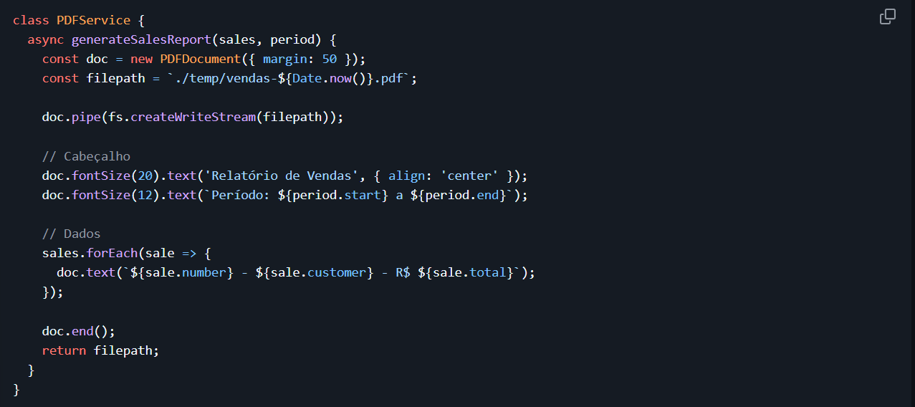
🔧
Bloco 3 • Full Stack
Thaynara Ribeiro
Gerar PDF

Slide 15
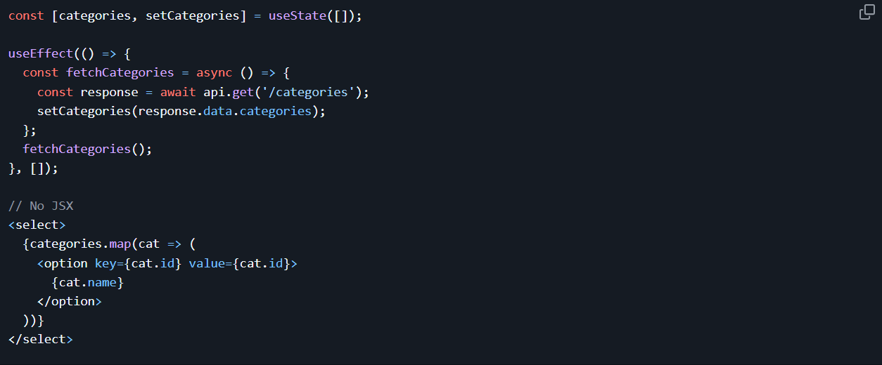
🔧
Bloco 3 • Full Stack
Thaynara Ribeiro
Select de categorias

Slide 16
🔧
Bloco 3 • Full Stack
Thaynara Ribeiro
Arquivos
backend/controllers/product.controller.js
backend/controllers/supplier.controller.js
backend/controllers/employee.controller.js
backend/services/pdf.service.js
backend/services/excel.service.js
backend/services/audit.service.js
frontend/src/pages/products/Products.jsx
frontend/src/pages/suppliers/Suppliers.jsx

Slide 17
🚀
Bloco 4 • Full Stack
Eliseu Junior
Módulos críticos. Zero margem para erro.
AUTENTICAÇÃO JWT
VENDAS COM TRANSACTIONS
Login seguro com tokens. Stateless, escalável e self-contained. Middleware valida todas as rotas.
Cria venda, itens e baixa estoque atomicamente. Se algo falha, tudo é revertido.
REGRAS DE OURO
Sempre hasheie senhas com bcrypt • Use transactions para operações interdependentes • TESTE muito

Slide 18
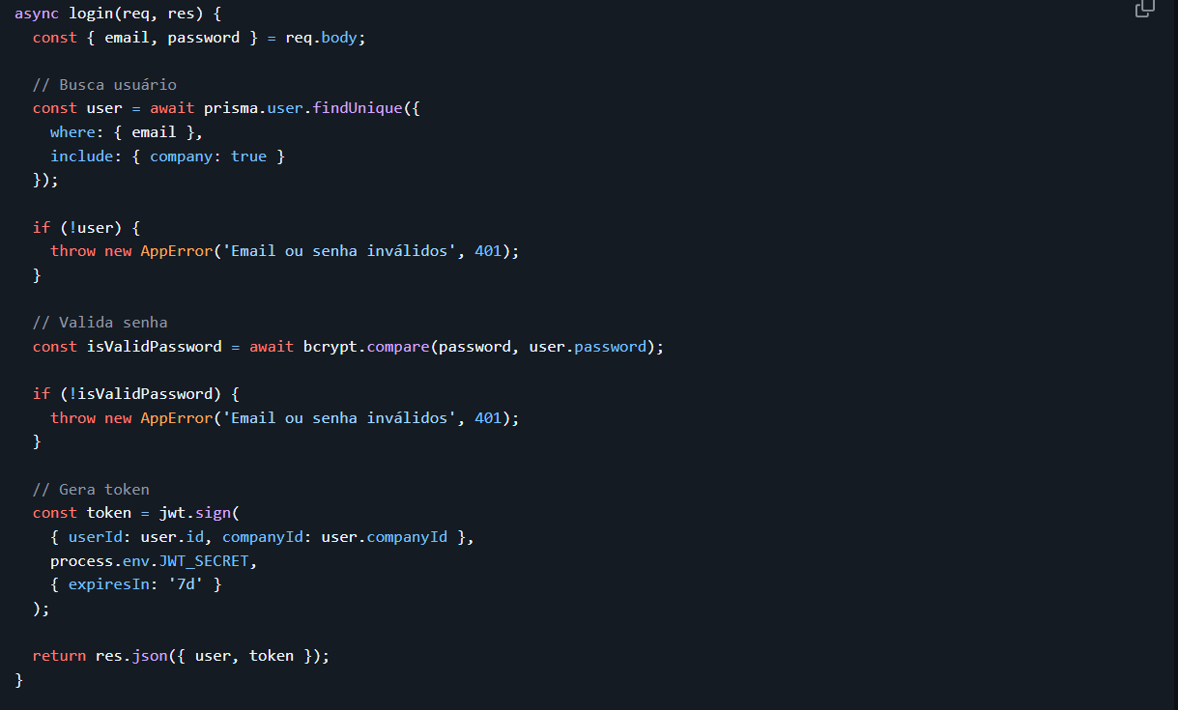
🚀
Bloco 4 • Full Stack
Eliseu Junior
Verificação

Slide 19
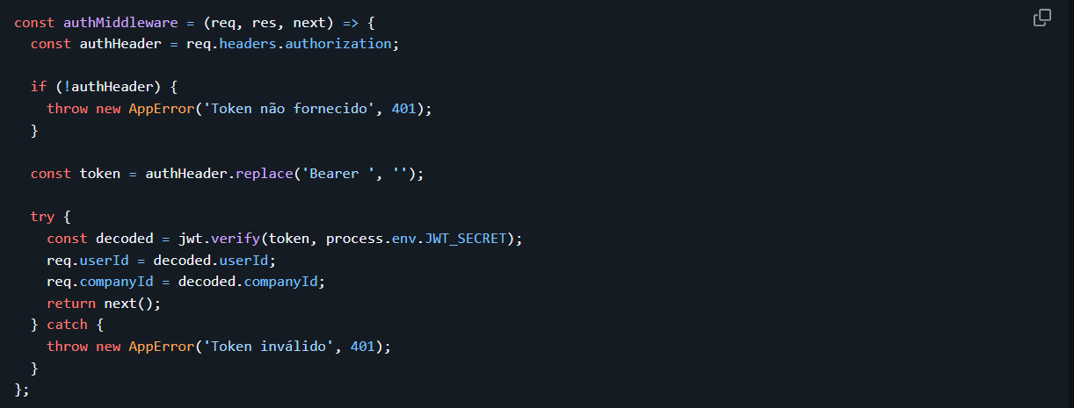
🚀
Bloco 4 • Full Stack
Eliseu Junior
Middleware de Autenticação

Slide 20
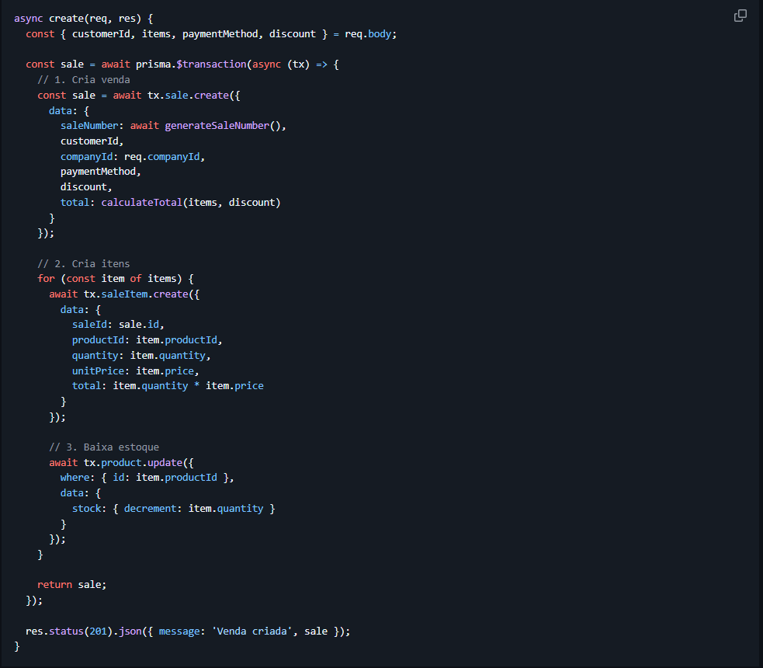
🚀
Bloco 4 • Full Stack
Eliseu Junior
Transations do Prisma – Se falhar

Slide 21
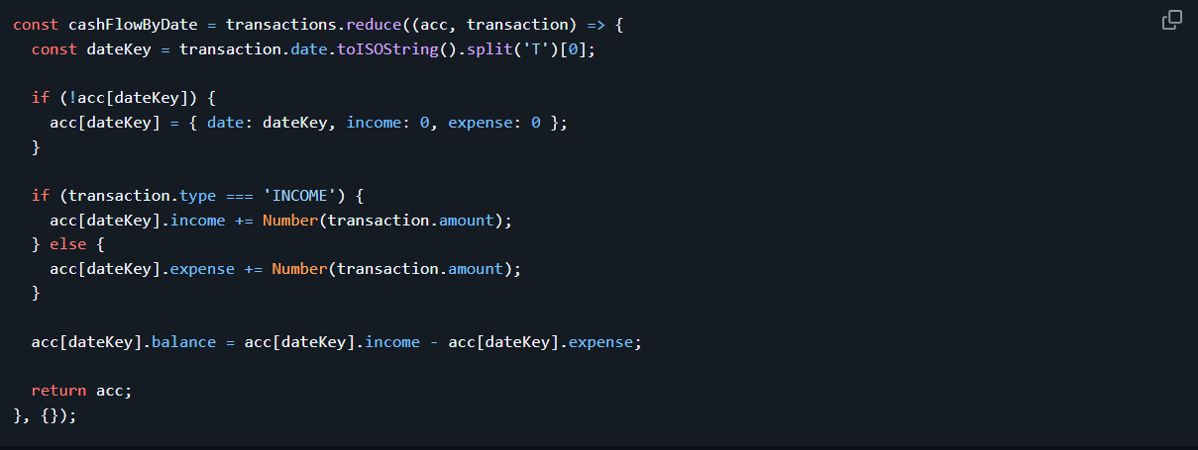
🚀
Bloco 4 • Full Stack
Eliseu Junior
Agregar dados por data

Slide 22
🚀
Bloco 4 • Full Stack
Eliseu Junior
Arquivos
backend/controllers/auth.controller.js
backend/controllers/sale.controller.js
backend/controllers/financial.controller.js
backend/middleware/auth.middleware.js
frontend/src/pages/sales/Sales.jsx
frontend/src/pages/financial/Financial.jsx

Slide 23
💼
Bloco 5 • Product Management
Larissa Oliveira
O que codar e por quê.
FRAMEWORK RICE
USER STORIES
Reach × Impact × Confidence / Effort.
Dashboard (score 20) ganhou de Multi-idioma (score 0.9).
"Como vendedor, eu quero realizar vendas rapidamente para atender clientes com agilidade."
HABILIDADES ESSENCIAIS
Comunicação adaptável • Dados > Opiniões • Aprenda a dizer NÃO

Slide 24
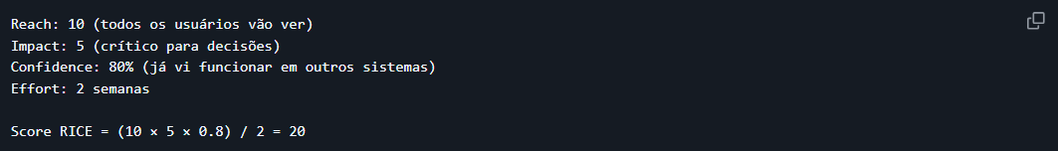
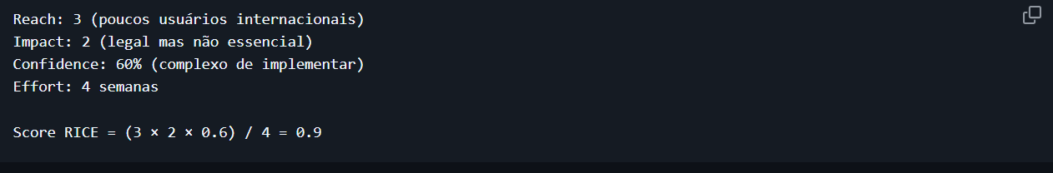
💼
Bloco 5 • Product Management
Larissa Oliveira
Exemplo real: Feature de Dashboard
Agora compara com: Feature de Multi-idioma

Slide 25
💼
Bloco 5 • Product Management
Larissa Oliveira
Pensando sobre Processo de venda
Como vendedor
Eu quero realizar vendas rapidamente
Para que eu possa atender clientes com agilidade
Critérios de Aceitação:
Adicionar produtos ao carrinho
Calcular total automaticamente
Aplicar desconto
Selecionar forma de pagamento
Baixar estoque automaticamente
Gerar número sequencial de venda

Slide 26
💼
Bloco 5 • Product Management
Larissa Oliveira
Arquivos
docs/PRODUCT_ROADMAP.md
docs/USER_STORIES.md
docs/REQUIREMENTS.md
docs/METRICS.md

Slide 27
🎨
Bloco 6 • QA & Design
Najla Viana
Beleza e qualidade. Lado a lado.
DESIGN SYSTEM
MATRIZ DE TESTES
Psicologia das cores: Roxo (confiança), Verde (sucesso), Vermelho (erro). Componentes padronizados.
Caminho feliz, validações, erros e edge cases. 5-10 casos por funcionalidade.
PRINCÍPIOS
Menos é mais • Pense como usuário • 10 Heurísticas de Nielsen

Slide 28
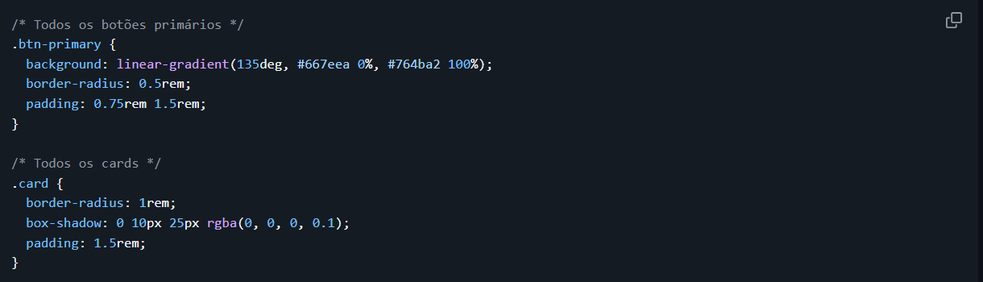
🎨
Bloco 6 • QA & Design
Najla Viana
Regras de Consistência

Slide 29
🎨
Bloco 6 • QA & Design
Najla Viana
Testes
TESTE 1: Criar cliente PF com sucesso
- Preencher todos os campos corretamente
- Clicar em Salvar
Esperado: Modal fecha, toast verde, cliente na lista
TESTE 3: Campos obrigatórios vazios
- Deixar nome e CPF vazios
Esperado: Campos ficam vermelhos, não envia
TESTE 2: CPF duplicado
- Tentar criar cliente com CPF já existente
Esperado: Erro "CPF já cadastrado", modal permanece aberto
TESTE 4: CPF inválido
- Digitar "111.111.111-11"
Esperado: Validação mostra "CPF inválido"

Slide 30
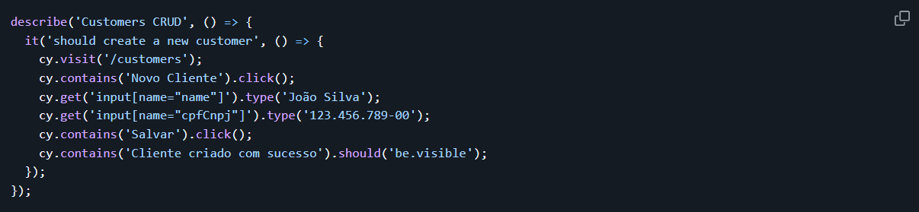
🎨
Bloco 6 • QA & Design
Najla Viana
Testes Automatizados

Slide 31
🎨
Bloco 6 • QA & Design
Najla Viana
Arquivos
frontend/src/index.css (Design system)
docs/UI_GUIDELINES.md (Guia de design)
docs/TEST_PLAN.md (Plano de testes)

Slide 32
O RESULTADO
Um ERP completo e profissional.
Gestão de clientes
Produtos e estoque
PDV funcional
Financeiro
PF e PJ
Controle completo
Ponto de Venda
Receitas e despesas
NFe com DANFE
Relatórios
Multi-empresa
JWT Auth
Nota fiscal
PDF e Excel
Escalável
Segurança

Slide 33
Obrigado.
Michael Santos RA: 924202333
Rubens Neto RA: 924101145
Felipe Gonzaga RA: 924108381
Thaynara Ribeiro RA: 925119803
Eliseu Junior RA: 917122254
Larissa Oliveira RA: 925203274
Najla Cardeal RA: 924113786
Uninove • Tecnologia em Banco de Dados • 2025

